Slide 1
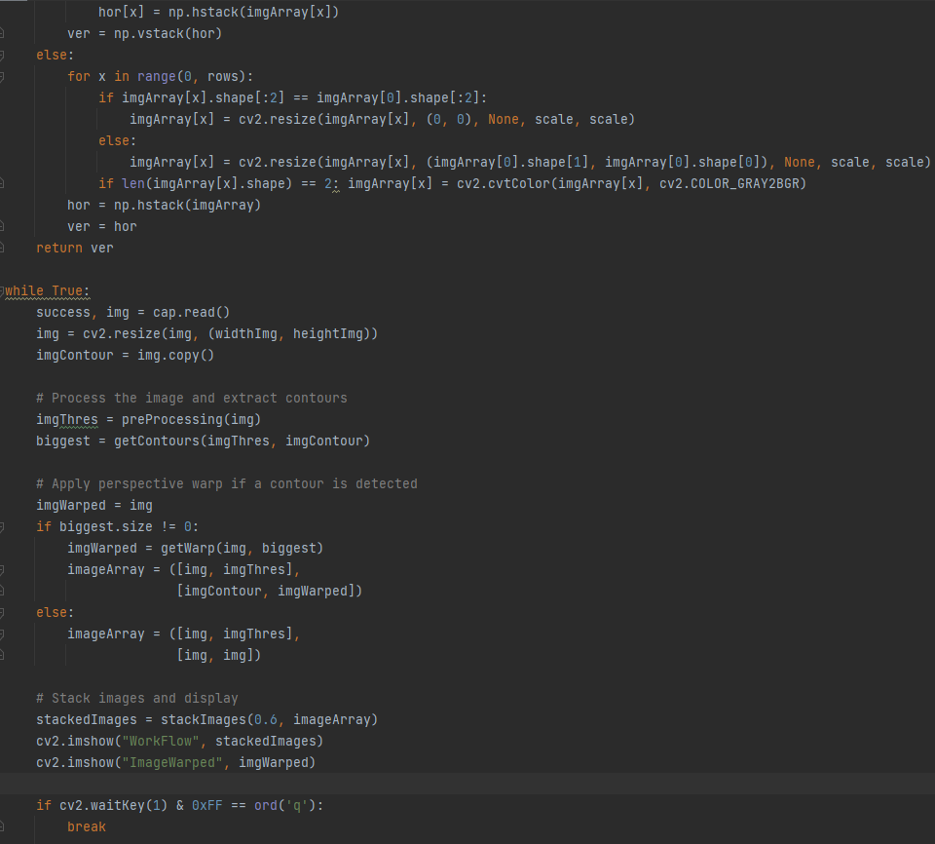
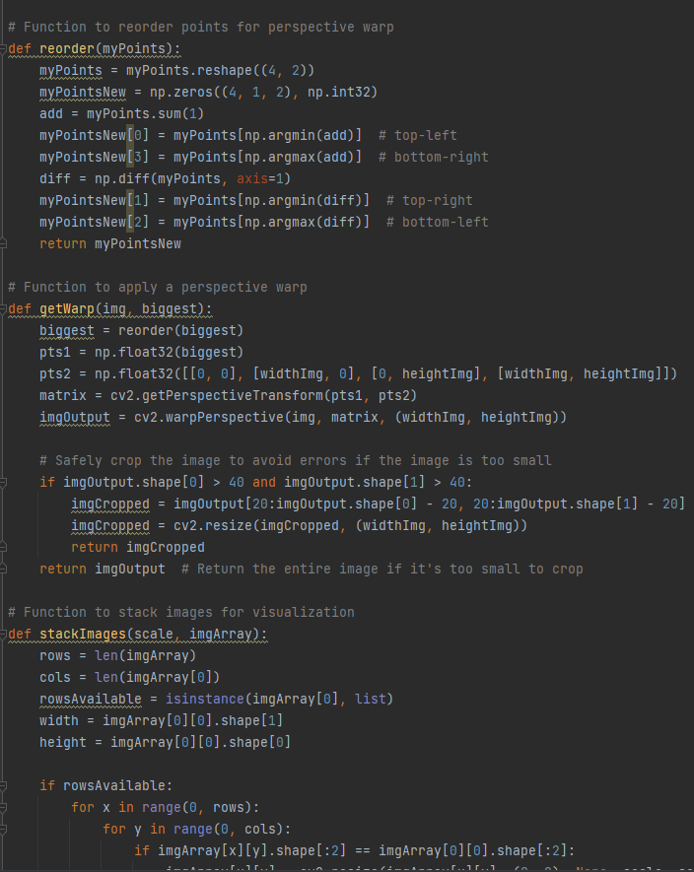
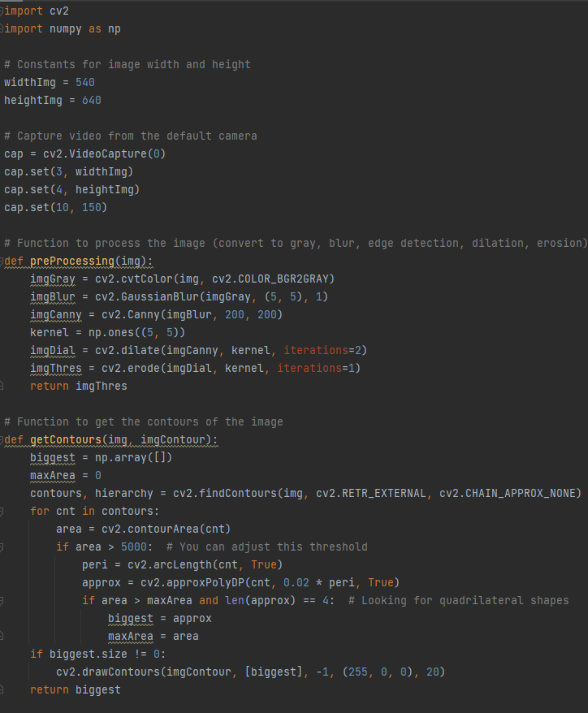
Documentum Scanner
Ez a kód:
Én csináltam

Slide 2
Documentum Scanner
Ez a kód egy kameraképet olvas be, és felismeri a négyoldalú objektumokat (pl. dokumentumokat). A következő lépéseket hajtja végre:
Kamera beállítása és képernyőméret 540x640-re állítása.
Kép előfeldolgozása: szürkeárnyalatúvá alakítás, elmosás, Canny élkiemelés, kontúrok finomítása.
Kontúrok keresése: a legnagyobb területű, négyoldalú kontúr kiválasztása.
Perspektíva korrekció: a négyoldalú objektumot egy sík képre transzformálja.
Képek megjelenítése: az eredeti, élesített, kontúros és transzformált képeket egymás mellett jeleníti meg.
A program folyamatosan frissíti a képet, amíg az 'q' billentyűt le nem nyomják.

Slide 3
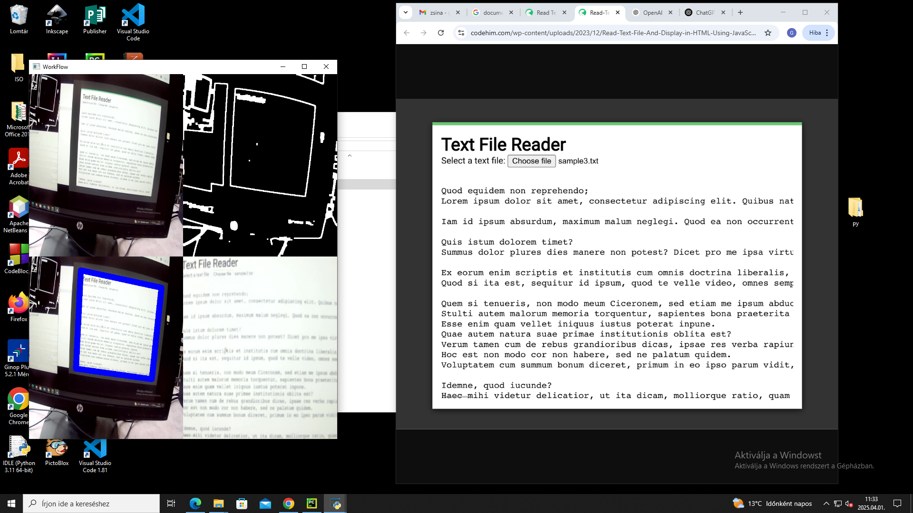
Igy fut:

